Slide 1




BlindNav
Носимое устройство, которое вслух предупреждает
о препятствиях и ведёт по маршруту
Работает без интернета
Санкт-Петербургский государственный университет аэрокосмического приборостроения
Выпускная квалификационная работа · 2026
Notes:
Аудитория — специалисты центра и заинтересованные слушатели, среди них могут быть незрячие. Всё, что показываю на экране, проговариваю вслух: слайды здесь — опора для меня, а не для зала.
Представиться, назвать одной фразой суть: устройство висит на человеке, смотрит вперёд и говорит в наушник о том, что мешает идти. Работает целиком офлайн.
Регламент: 10-15 минут о том, что устройство умеет, потом живая демонстрация, потом обсуждение — мы приехали за обратной связью, и её сбор для нас важнее самого доклада.

Slide 2



Чего не хватает белой трости
Не замена трости, а второй источник информации — на несколько метров вперёд
Трость находит препятствие в шаге от него
Телефон требует сети, руки и внимания
Предупреждение нужно заранее
Ветка на уровне лица, открытый багажник, зеркало машины остаются незамеченными.
Приложение занимает руку, которая нужна трости, и требует слушать экран, а не улицу.
Чтобы успеть остановиться или обойти — за несколько метров, а не в момент касания.
Notes:
Первым делом сказать вслух: это не замена трости. Трость даёт опору и информацию о покрытии под ногами, устройство — о том, что впереди на уровне корпуса и головы.
Если в зале есть незрячие — спросить, узнают ли они эти три ситуации и какую четвёртую назвали бы. Ответ полезнее любого моего слайда: записать и увезти с собой.

Slide 3
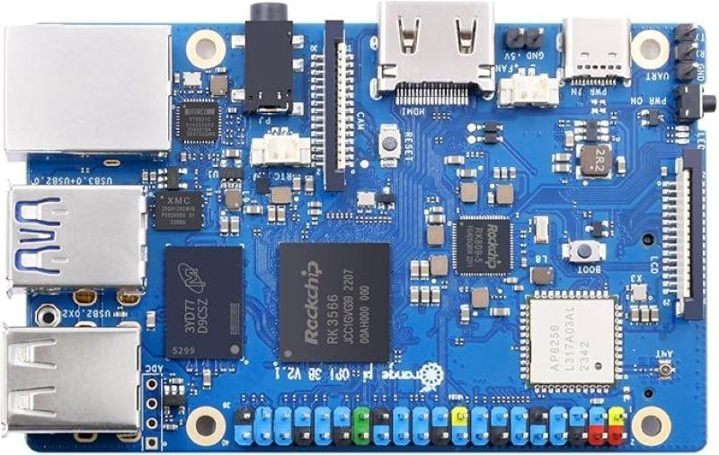



Из чего состоит устройство
Ни один шаг работы не требует интернета или мобильной сети
Камера на груди
Смотрит вперёд и немного вниз
Мини-компьютер
Распознавание идёт прямо на нём
Гарнитура
Голос звучит в ухо
Кнопка
Вычислительный модуль Orange Pi 3B — размером с ладонь. Именно он распознаёт объекты и синтезирует речь.
Одно нажатие — начать маршрут
Notes:
Показать сам комплект в руках, дать потрогать — это работает лучше слайда.
Про наушники сказать честно: обычные затычки закрывают слух, а незрячему человеку слух нужен весь. Правильное направление — костная проводимость или одно ухо; спросить, что в центре считают приемлемым.
Про крепление спросить прямо в зал: камера сейчас ставится на нагрудную обвязку с быстросъёмной площадкой. Магниты через одежду рассматривали и отказались — рядом с грудью нельзя из-за кардиостимуляторов и других имплантов.
Про приватность (нижняя строка): запись хранится на карте памяти внутри устройства и никуда не передаётся. В центре этот вопрос зададут обязательно.

Slide 4



Что человек слышит
Короткая фраза про одну цель — ту, которая опаснее остальных
«Человек слева, три метра»
«Машина прямо, пять метров»
Только то, что ближе семи метров
Одна цель за раз, без перечислений
Фраза начинает звучать через сотые доли секунды: заранее известные реплики синтезированы один раз и лежат готовыми.
Быстро приближается — звучит сразу
Notes:
Проиграть фразу вживую, а не читать её с экрана — голос устройства сам по себе половина впечатления.
Почему так мало слов: длинная вежливая фраза приходит к человеку тогда, когда он уже сделал два шага. Формулировки короткие намеренно.
Та же цель не повторяется чаще раза в 12 секунд — это защита от бубнежа. Если объект не приближается, человек про него уже знает.

Slide 5
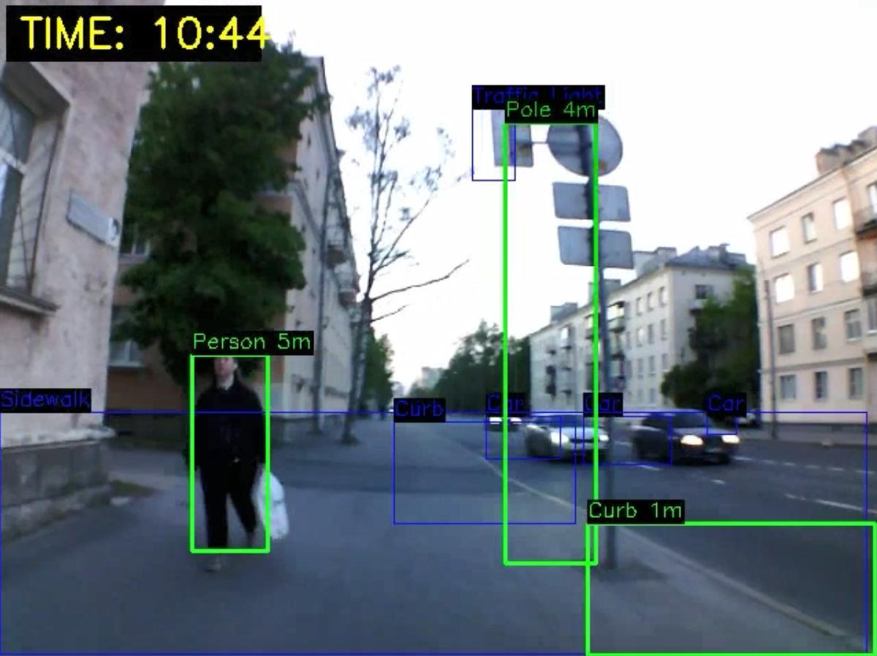
Как это выглядит в кадре
Настоящий кадр с прогулки по городу — то, что устройство видело в эту секунду
«Человек слева, пять метров»
Зелёная рамка
цель, о которой оно скажет вслух
Цифра рядом
расстояние до объекта в метрах
Синие рамки
видит, но молчит: далеко или неопасно
Разметка накладывается прямо во время прогулки — и сохраняется в записи.
Notes:
Это самый убедительный слайд: не схема, а настоящий кадр с прогулки по Петербургу, снятый камерой на груди.
Показать пальцем: зелёным обведён человек в пяти метрах — про него устройство скажет. Столб в четырёх метрах и бордюр в метре тоже найдены. Синие рамки — то, что распознано, но не озвучено.
Если спросят про качество картинки: камера снимает 640 на 480, этого достаточно — важно не рассмотреть лицо, а понять, что впереди человек.

Slide 6






Зона внимания устройства
Вид сверху: о чём оно говорит, а о чём молчит
слева
прямо
справа
Ближняя зона
До семи метров — там, где ещё можно среагировать
7 метров
Сторона
Слева, прямо или справа; «прямо» важнее краёв
3 метра
Сближение
Что приближается быстро, объявляется раньше
серым — то, что дальше семи метров: устройство это видит, но не озвучивает
Notes:
Смысл слайда не в цифре 7, а в том, что устройство молчит намеренно. Молчание — тоже решение: если говорить обо всём, что видно, человек перестаёт слушать.
Семь метров — расстояние, на котором пешеходным темпом ещё есть время среагировать. Величина настраивается, и это первый вопрос, который я хочу задать специалистам: не мало ли.
Серые машины на схеме — то, что устройство видит, но о чём не говорит.

Slide 7




Что оно узнаёт на улице
Десять классов городских объектов; восемь из них могут быть препятствием
Человек
Машина
Столб
Знак
Светофор
Бордюр
Урна
Скамья
Ещё два класса — тротуар и пешеходный переход: устройство различает их как поверхность под ногами, а не как препятствие.
Notes:
Не проговаривать список подряд — он на экране. Сказать главное: набор классов выбран под пешехода, а не под водителя, и он открыт для изменений.
Здесь самое время спросить зал: чего в этом списке не хватает? Ступеньки, люки, лужи, шлагбаумы, самокаты, столбики-ограничители. Записывать при зале вслух — этот список определит, что мы дообучаем следующим, и ради него мы приехали.
Если спросят, одинаково ли хорошо распознаются все восемь: честно — нет, машины и знаки увереннее, светофор пока слабее. Мы это измеряем и дорабатываем.

Slide 8

Что происходит между кадром и голосом
Весь путь занимает доли секунды и целиком проходит внутри устройства
Кадр с камеры
›
Распознавание
›
Оценка опасности
›
Голос
восемнадцать раз в секунду
нейросеть находит объекты и их размер
кто ближе, крупнее и приближается
фраза про одну цель — самую опасную
Ни один шаг не уходит в сеть: ни кадр, ни голос, ни адрес. Устройство одинаково работает в центре города и в подземном переходе.
Notes:
Слайд для тех, кто спросит «а как оно вообще работает».
Главное, что стоит произнести: между тем, что попало в камеру, и тем, что услышал человек, нет ни одного шага наружу. Нет сервера, нет облака, нет подписки.
Самая интересная часть — третья: устройство не перечисляет всё найденное, а выбирает одну цель. Как именно выбирает — на следующем слайде про зону внимания.

Slide 9




Дорога до адреса
Карта города лежит внутри устройства — маршрут строится без сети
›
›
›
›
Нажатие
кнопки
«Назовите
адрес»
Человек
говорит
Устройство
уточняет
Ведёт
по шагам
Уточнение адреса
Безопасность важнее навигации
Устройство повторяет адрес вслух и ждёт подтверждения, прежде чем строить маршрут.
Предупреждение о препятствии обрывает подсказку маршрута на полуслове.
Notes:
Показать вживую, если позволяет место. В помещении спутники не ловятся — тогда честно сказать об этом и показать запись прогулки.
Про уточнение адреса: оно появилось после реального случая, когда устройство расслышало не то и построило маршрут не туда — молча. Теперь оно всегда переспрашивает.
Карта сейчас — Санкт-Петербург. Любой другой город добавляется одним файлом.

Slide 10
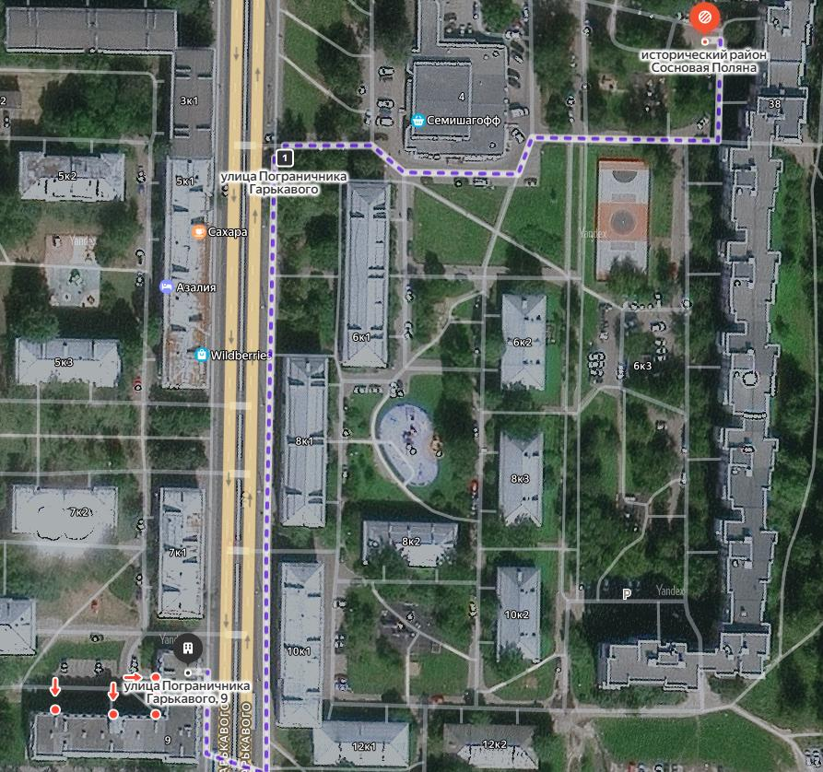
Проверено на реальном маршруте
470 метров по городу: маршрут построен и озвучен без единого обращения в сеть
Что прозвучало в наушнике
1
«Двигайтесь прямо»
2
«Поверните налево»
3
«Поверните направо»
4
«Поверните направо»
5
«Прибытие к пункту назначения»
Карта города лежит в самом устройстве — маршрут строится в любом районе без сети.
Пройденный маршрут
Notes:
Это доказательство, что макронавигация не на бумаге: реальный выход, 470 метров, пять манёвров.
Адреса на слайде — тестовые, из дипломной работы. Если не хочется называть их вслух, достаточно сказать «жилой квартал».
Чего пока нет и о чём честно сказать, если спросят: устройство ведёт по маршруту, но не переводит через дорогу — светофор оно видит, а вот сигнал светофора распознаёт слабо. Это одна из задач, ради которых мы приехали.

Slide 11


Четыре цифры, которые стоит запомнить
18
7
0
0,05
кадров в секунду
метров
байт наружу
секунды
дорога осматривается восемнадцать раз в секунду
глубина зоны, о которой оно предупреждает
видео и звук остаются внутри устройства
задержка от решения до первого звука
Ни интернета, ни сим-карты: в подземном переходе устройство работает так же, как в центре города.
Notes:
Про «ноль байт наружу» сказать медленно и отдельно. Камера на человеке — это всегда вопрос, куда уходит запись. Ответ: никуда, всё остаётся на карте памяти внутри устройства, и распоряжается ею только владелец.
Если спросят про записи прогулок — да, они ведутся, и это осознанно: без них невозможно разобрать, почему устройство промолчало. Передаются они только по отдельной договорённости и с согласия человека.

Slide 12



Человек всегда знает, что с прибором
Устройство сообщает о себе голосом — молчание не должно быть двусмысленным
Готово к работе
«Камера не видит»
Само восстанавливается
Объявляет о себе при включении и после каждого восстановления.
Объектив закрыт или темно — скажет об этом и повторит, пока не прозреет.
Связь, питание, служба: поднимается за секунды и сообщает об этом.
Незрячий человек не может посмотреть на экран и проверить, работает ли прибор. Значит, прибор говорит об этом сам.
Notes:
Этот слайд — про доверие, и для специалистов центра он важнее любых метрик.
Правило простое: любой отказ, который устройство способно заметить, оно произносит вслух. Тихо сломаться оно не должно.
Живой пример для рассказа: однажды камера продолжала отдавать кадры, но все они были чёрными. Формально всё работало. Нашли по записи прогулки и добавили проверку — теперь устройство в такой ситуации говорит «Камера не видит».

Slide 13
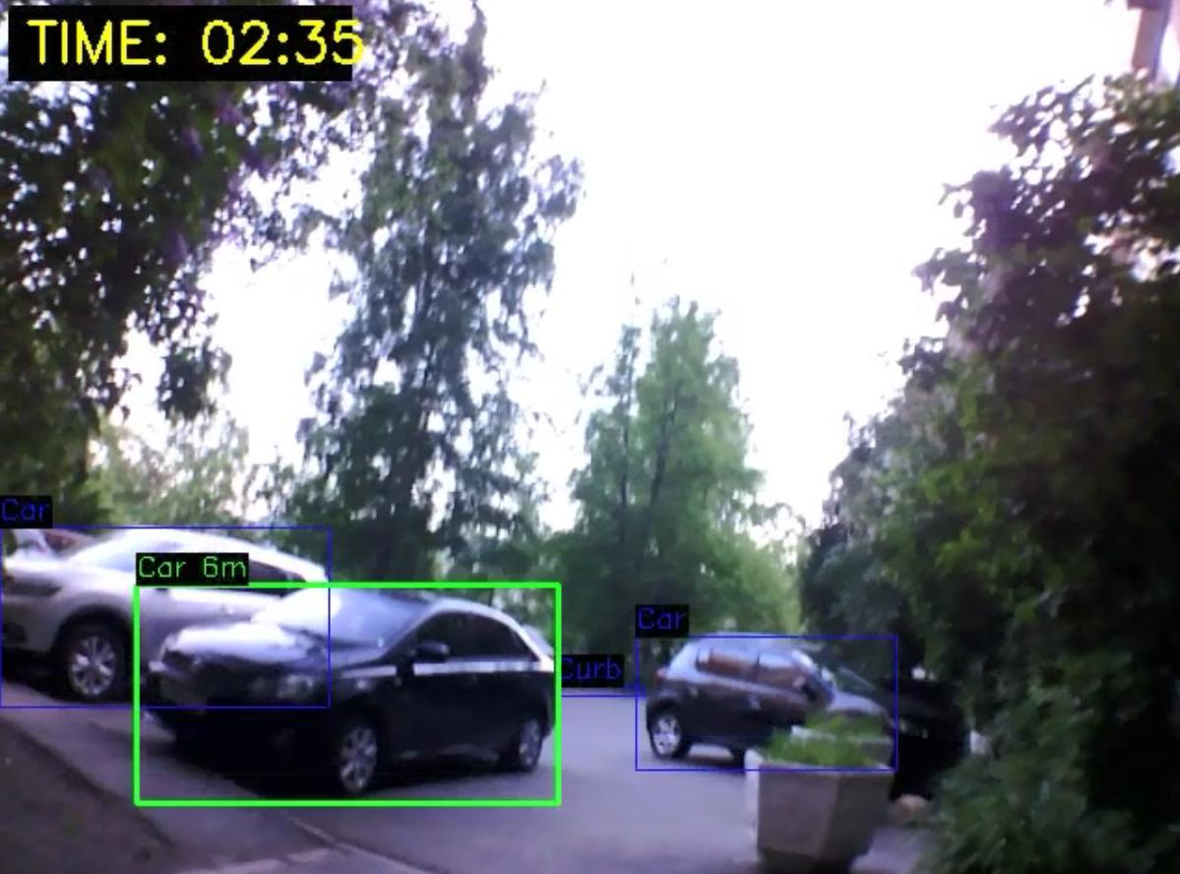
Каждая прогулка сохраняется целиком
Чтобы разбирать пройденный маршрут по записи, а не по памяти
кадры прогулки с разметкой — что именно устройство видело в этот момент
голос устройства
голос человека и улица
Записанную прогулку можно прогнать через устройство заново — с теми же паузами и тем же голосом.
Notes:
Для совместной работы это ключевая вещь.
Обычная беда испытаний: человек говорит «вот здесь оно меня не предупредило», а проверить нечем. Здесь есть ролик, где видно кадр, слышно голос устройства и видно время. Спор превращается в разбор.
Повторный прогон означает, что после доработки не нужно снова выводить человека на улицу — прогоняем ту же запись и сравниваем. Это экономит время испытуемых.
Про хранение записей договориться отдельно: кто хранит, как долго, кто имеет доступ.

Slide 14

Показываем вживую
Четыре коротких сюжета, минут на десять
Надеваем и включаем
Проходим мимо препятствия
Устройство объявляет, что готово
Слушаем, что и когда оно скажет
Закрываем объектив
Просим маршрут голосом
Устройство говорит, что перестало видеть
Кнопка, адрес, уточнение
В помещении спутники не ловятся — маршрут тогда смотрим по записи прогулки по городу.
Notes:
ПОДГОТОВКА НАКАНУНЕ:
— зарядить гарнитуру полностью;
— проверить, что микрофоны действительно пишут (тишина в записи выглядит так же, как исправный микрофон в тихой комнате);
— проверить кэш озвучки, иначе каждая фраза будет рождаться пять секунд;
— свободное место на карте памяти: меньше двух гигабайт — запись прогулки остановится;
— взять готовый ролик прогулки по городу как запасной вариант.
ПОРЯДОК выбран так, чтобы самый надёжный сюжет шёл первым, а самый капризный последним. Ладонь на объективе почти всегда производит впечатление.
ЕСЛИ ЗАЛ ШУМНЫЙ — голос из наушника слышу только я. Заранее решить, как вывести звук на всех, или пересказывать вслух каждую фразу сразу после того, как она прозвучала.
ЕСЛИ ЧТО-ТО СОРВЁТСЯ — не чинить при зале дольше минуты. Переходить к записи и вернуться к живому показу после доклада.

Slide 15




Сейчас мы собираем обратную связь
Дальше устройство улучшается рядом с теми, кто им пользуется, а не в лаборатории
Прогулки в реальных условиях
Участники разных групп
Ваши маршруты, ваша погода, разное время суток
Возраст, степень потери зрения, опыт самостоятельных выходов
Ваша экспертиза
Прямая связь
Что должно звучать, какими словами и как часто
Контактный человек с обеих сторон, без официальной переписки
Программу испытаний с группами участников и протоколом мы готовим отдельно и хотим согласовать её с вами.
Notes:
Это слайд-просьба, ради него весь доклад.
По каждому пункту получить конкретику, а не общее согласие: кто будет контактным человеком, сколько участников реально возможно, в какие дни удобно выходить на улицу.
Про прямую связь сказать мягко, но обязательно: через официальные каналы вопрос решается неделями, а спрашивать по мелочи нужно каждые несколько дней.
Закончить датой: когда мы приедем в следующий раз и с чем.

Slide 16
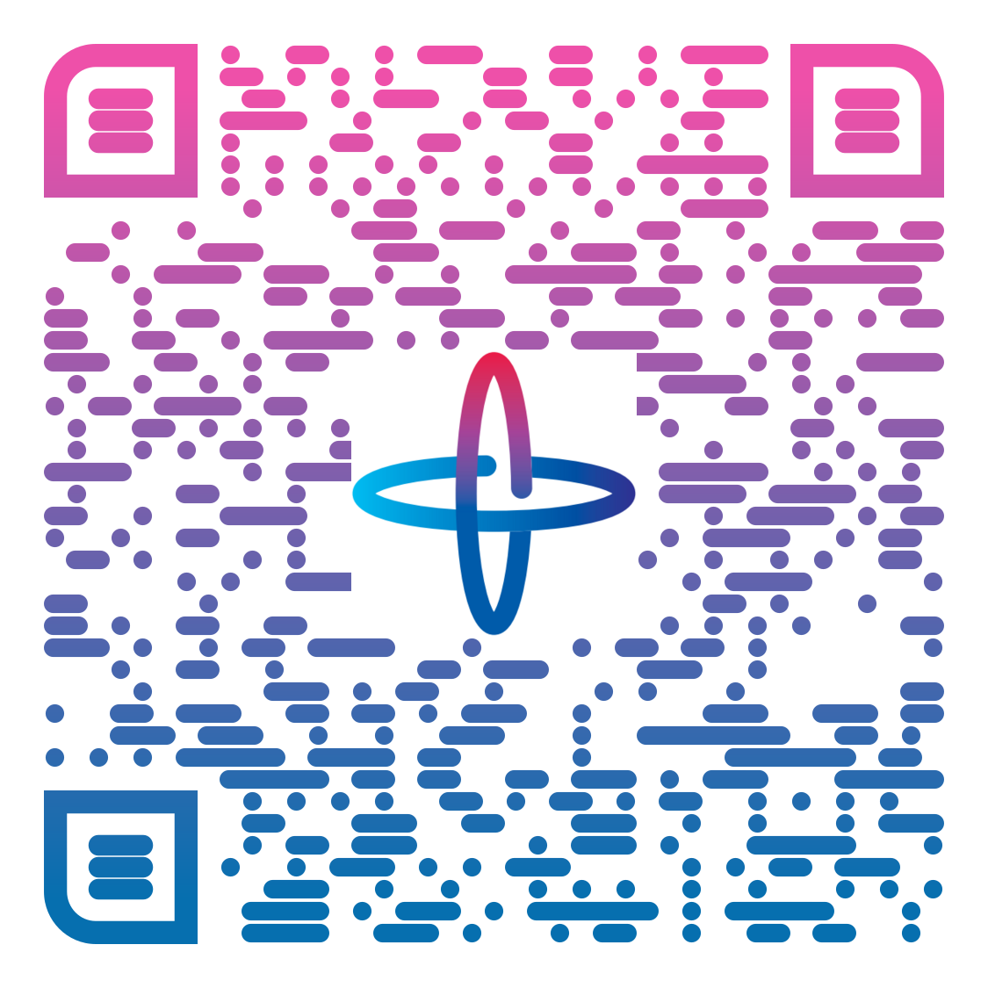
Спасибо
Отвечу на вопросы — и запишу всё, что вы назовёте недостающим.
Валентина Синицына
Полный код проекта
ГУАП · v.a.sinitsina@evm.eco
Notes:
Оставить время на вопросы — они ценнее доклада.
Завести лист и записывать при зале, вслух проговаривая «записываю». Это видно и располагает.
Ожидаемые вопросы:
— сколько стоит и когда можно купить (честно: это работа университета, не товар);
— куда уходит видео (никуда, всё внутри устройства);
— сколько держит батарея (измерить заранее и назвать число);
— можно ли пользоваться с остатком зрения (да, и это отдельная группа испытаний);
— что с дождём и снегом (не проверяли — так и сказать).
Перед уходом обязательно: контактный человек, его телефон, дата следующего приезда.

